Slide 1

Digital Invitation

Slide 2



Background Problem
Biaya undangan konvensional yang mahal, serta adanya biaya distribusi Pemanfaatan kemajuan IPTEK, untuk media pembaharuan dari undangan konvensional banyaknya generasi milenial dan gen Z serta pengguna internet di indonesia Desain undangan konvensional yang monoton dan kurang inovatif

Slide 3






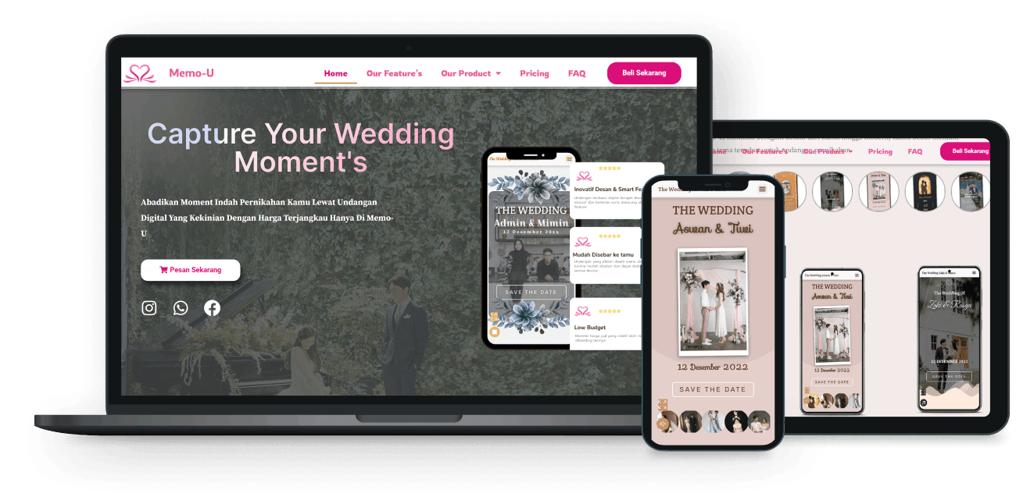


Memo U
All in One Platform to Capture Your Memorable Moment

Slide 4
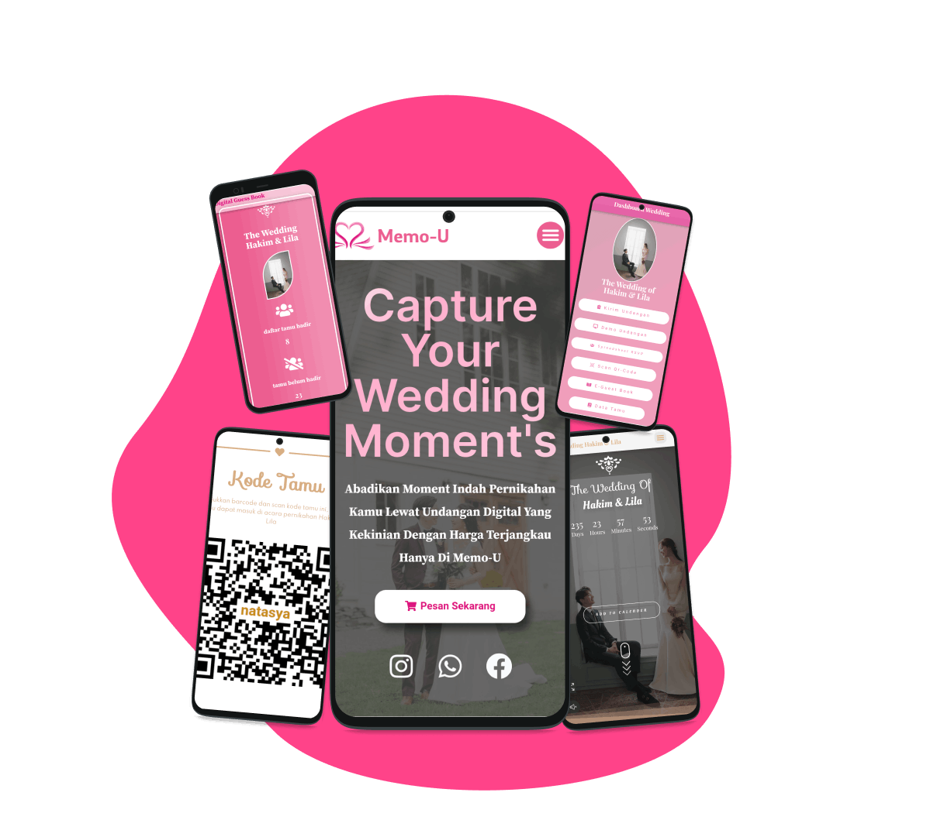





Our Features
E-Guest Book
Fitur yang satu paket dengan Qr-Code ini, bertujuan untuk memudahkan customer dalam mentracking para tamu secara detail yang hadir dan tidak hadir saat kegiatan berlangsung
Qr Code
Setiap tamu yang diundang atau akan mendapat QR-Code untuk check in saat acara berlangsung, dan hindari adanya tamu tak diundang masuk ke pernikahan kamu
Live Streaming
Fitur Lainnya
Siarkan kegiatan secara virtual untuk orang kesayangan yang tidak bisa hadir, dengan beragam pilihan dan simpan kenangan terindah kamu menjadi satu rekaman Full yang dapat kamu simpan sampai kapanpun.
Selain tiga fitur tersebut kami mememberikan fitur” yang gak kalah menarik lho!, seperti music backsound, galeri foto & vidio, gmaps, smart dashboard & WA, RSVP, Animasi pada produk kami

Slide 5








Market Size
42,97 M
5,83 M
20 - 24 years old from Gen Z and Millenials
292,414
Millenial’s and Z Live in Big city in indonesia
Millenial’s and Z Live in Surabaya surrounding
SOM
SAM
TAM

Slide 6







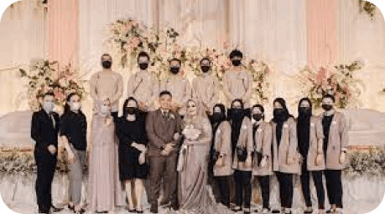

Go To Market Strategy
The Biggest Platform for Marketing
Business to Business
percintaan, Pendapatan & pekerjaan,produk undangan, Fun Facts of Pernikahan, Instagram Filters, Open Campaigns
Referral Program
Collaborating with event organizer in surrounding Surabaya.
Provide incentives referall code and loyality to maintain customer
List Event Organizer : cahyaorganizer,sevenproduction, rencana.wp, satukisah.organizer, organizerprabu, etc.
Door To Door Contact the targeted customer via personal chat

Slide 7



























Competitor
Features
Grinvitation
Greating Card
QR-Code
E-Guess Book
Live Streaming
Custom Desain

Slide 8



Business Model
Business Model
Basic +30%
Special +50%
Premium +20%
Rp. 149K 2 Months Active Period Cover Invitaiton Gmaps location Music Backsound Information event Countdown Timer Wish & Greating
Rp. 200K Unlimited Active Period All Feature in Basic Custom Domain E-Gift Galery Photo Smart Dashboard RSVP
Rp. 299K Unlimited Active Period All Feature’s in Special QR-Code Live Streaming Video Scanner Code
Membership
Outsourcing Collaboration +80% * 300K
Addiction Income
Custom Design +20% * 250K
Pay for use

Slide 9




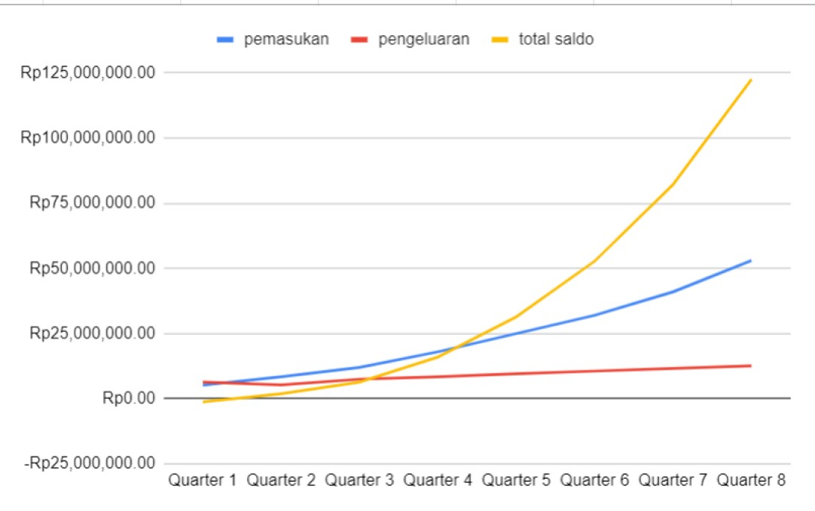

Financial Projection
Cash In
Cash Out
Balance

Slide 10














Roadmap
Q1-Q2
Q5-Q6
Q3-Q4
Q7-Q8
Quartal 1 - 2
Quartal 3 - 4
Quartal 5 - 6
Quartal 7 - 8
survey and research. Create platform. Development sosial media & produk. User testing
Marketing Boost with B2C and B2B Establishing PT and virtual officer Reach 4 partner event organizer
Product Advancement Feature Development Human Resource Improvement
Become a big start up and range the international market, more specifically in Southeast Asia

Slide 11






Our Team
Muhammad Febriansyah
Eka Pratiwi Ariyanti
Chief Executive Officer
Chief Financial Officer
Eka Yofa Prasetyo
M. Zidane Fatuna A
Chief Operating Officer
Chief Tecnology Officer

Slide 12




Lampiran

Slide 13

What We Have Done
Prepared Websites and Products (Digital Wedding Invitations with Various Designs) Active Social Media Accounts (Instagram, Tiktok, and Facebook) in the last 4 months Our Team Consist 5 People Experienced in Digital Promotions and Advertisements.
memou_id
https://memou.id

Slide 14

Honors and Rewards
Received funding from IYT (ITS Youth Techopreneur) along with business mentoring for 1 year Establish a Teamwork with Business Management Students to Improve Business Marketing
memou_id
https://memou.id

Slide 15


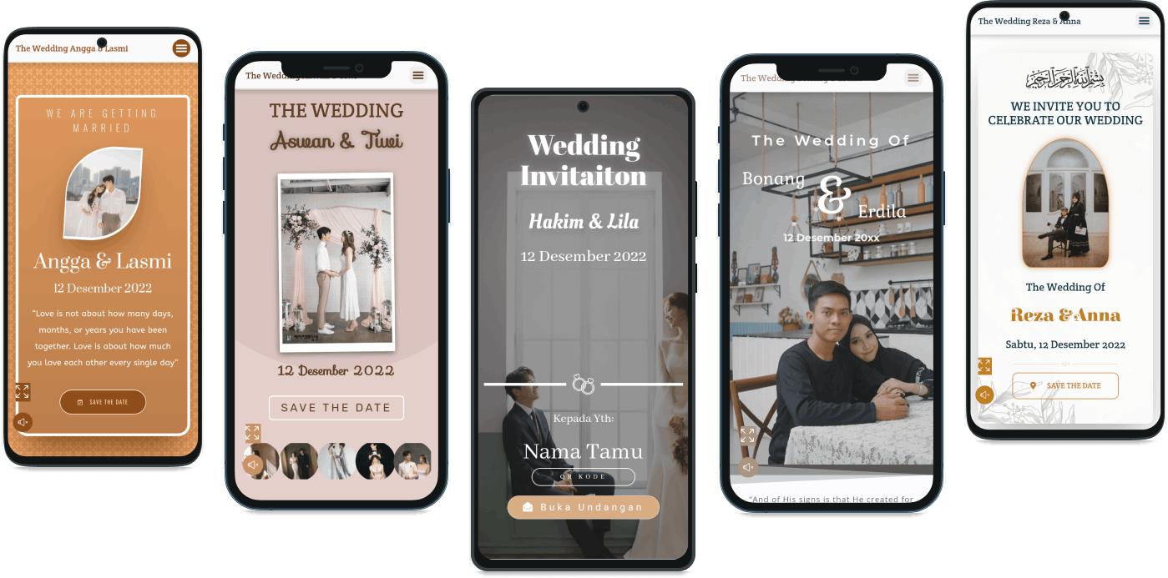

Our Product
memou_id
0857-9134-9364
memou.id

Slide 16


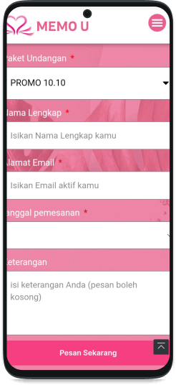
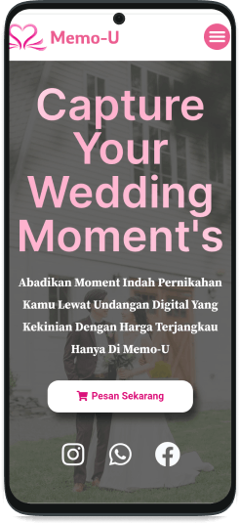
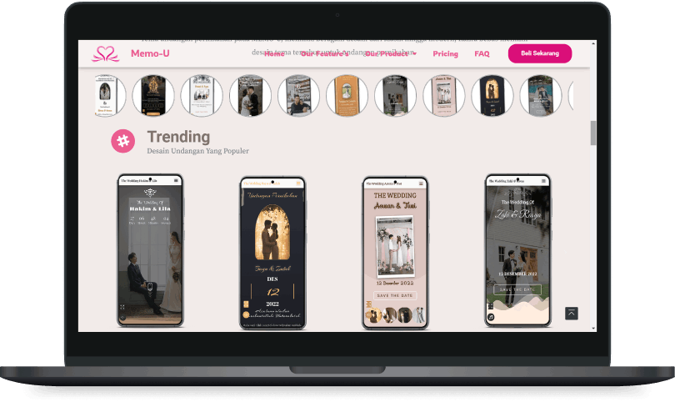
Our Platform
memou_id
https://memou.id

Slide 17






Our Social Media
memou_id
0857-9134-9364
memou.id

Slide 18

About our bisnis
Saat ini Memo-U merupakan platform penyedia jasa undangan pernikahan berbasis digital, namun kami sedang mengembangkan bisnis kami dengan memberikan variasi pada produk kami yang secara garis besar dibagi menjadi 2 yaitu ucapan dan undangan
Ucapan produk pada memou yang bertujuan untuk memberikan sebuah ucapan dari seseorang kepada orang lain secara personal seperti ucapan wisuda, ulang tahun, aniversary, dan lainnya.
Undangan produk pada memou yang bertujuan untuk mengajak beberapa orang untuk menghadiri suatu acara seperti undangan pernikahan, seminar, event, aqiqah, dan lainnya.

